Slide 1
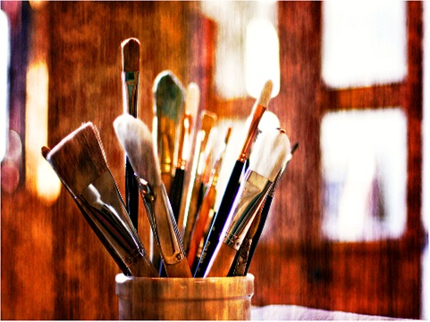
Европейская культура.
Живопись XIX века

Slide 2
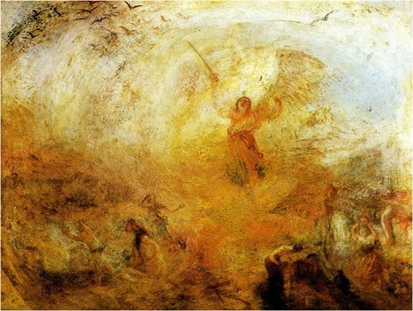
Содержание:
1. Направления в искусстве
2. Романтизм
3. Реализм
4. Импрессионизм
5. Заключение
6. Список литературы

Slide 3
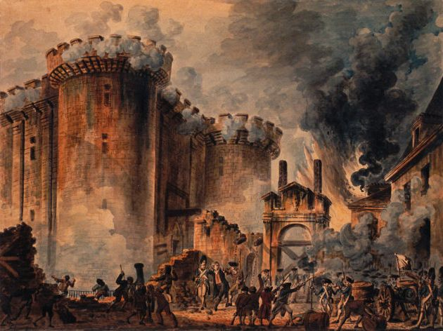
Направления в искусстве. XIX век
Историю XIX в. открывает не календарный 1801 г., а 1789-й.
Великая Французская революция (1789—1799 гг.), уничтожившая монархию и установившая республику, надолго определила пути развития европейской культуры.
Рис.1 «Взятие Бастилии 14 июля 1789» , Жан-Пьер Уэль

Slide 4
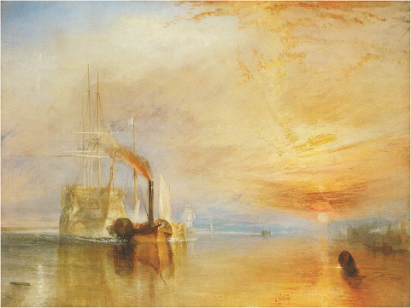
В изобразительном искусстве XIX в. на первое место выдвигается живопись. В нем нашли отражение и классицизм, и романтизм с реализмом, и декаданс.
В последней трети столетия на грани реализма и декаданса появляется новое направление - импрессионизм (от французского «импресион» - впечатление). Импрессионизм занял в истории искусства место, равное целым живописным эпохам, хотя само движение охватило лишь 12 лет и 8 выставок.

Slide 5
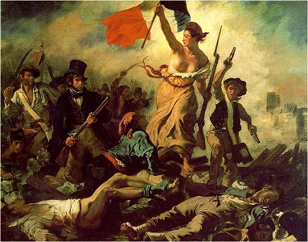
«Девятнадцатый век будет отличаться от всех предшествовавших веков точным и пламенным изображением человеческого сердца».
Стендаль
Рис.2
Э. Делакруа
«Свобода, ведущая народ», 1830

Slide 6
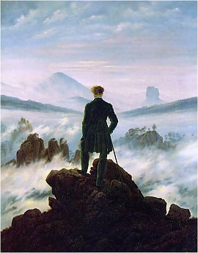
Романтизм
Новое направление в европейской культуре — романтизм (франц. romantisme) — выражало взгляды молодого поколения рубежа XVIII— XIX вв., испытавшего разочарование в прописных истинах Просвещения.
Мир романтиков таинствен, противоречив и безграничен; художник дол жен был воплотить его многообразие в своём творчестве. Основное в романтическом произведении — чувства и фантазия автора. Для художника романтика не было и не могло быть законов в искусстве: ведь всё, что он создавал, рождалось в глубине его души. Единственное правило, которое он чтил, — это верность себе, искренность художественного языка.
Рис.3 «Странник над морем тумана». Каспар Давид Фридрих, 1818.

Slide 7
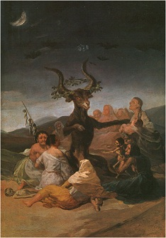
Характерные черты направления:
- живой колорит;
- более свободная композиция; - непосредственное изображение действительности;
- идеализирование и поэтичность страны, служащие противовесом недостаткам цивилизации;
- сюжет изображает страсти, чувства, действие;
- изображаемое художником наполнено пафосом и возбуждением.
Рис.4 Франсиско Гойя «Шабаш ведьм». 1797—1798

Slide 8
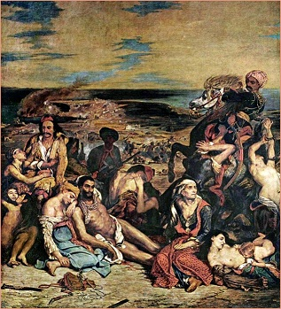
Нередко творения романтиков шокировали общество полным неприятием господствовавших вкусов, небрежностью, незавершённостью. Знаменитый французский живописец Эжен Делакруа, лидер романтизма, утверждал, что искусство «даёт только намёк, является лишь мостом между душою художника и душою зрителя».
Рис.5 Делакруа Э. «Резня на Хиосе»

Slide 9
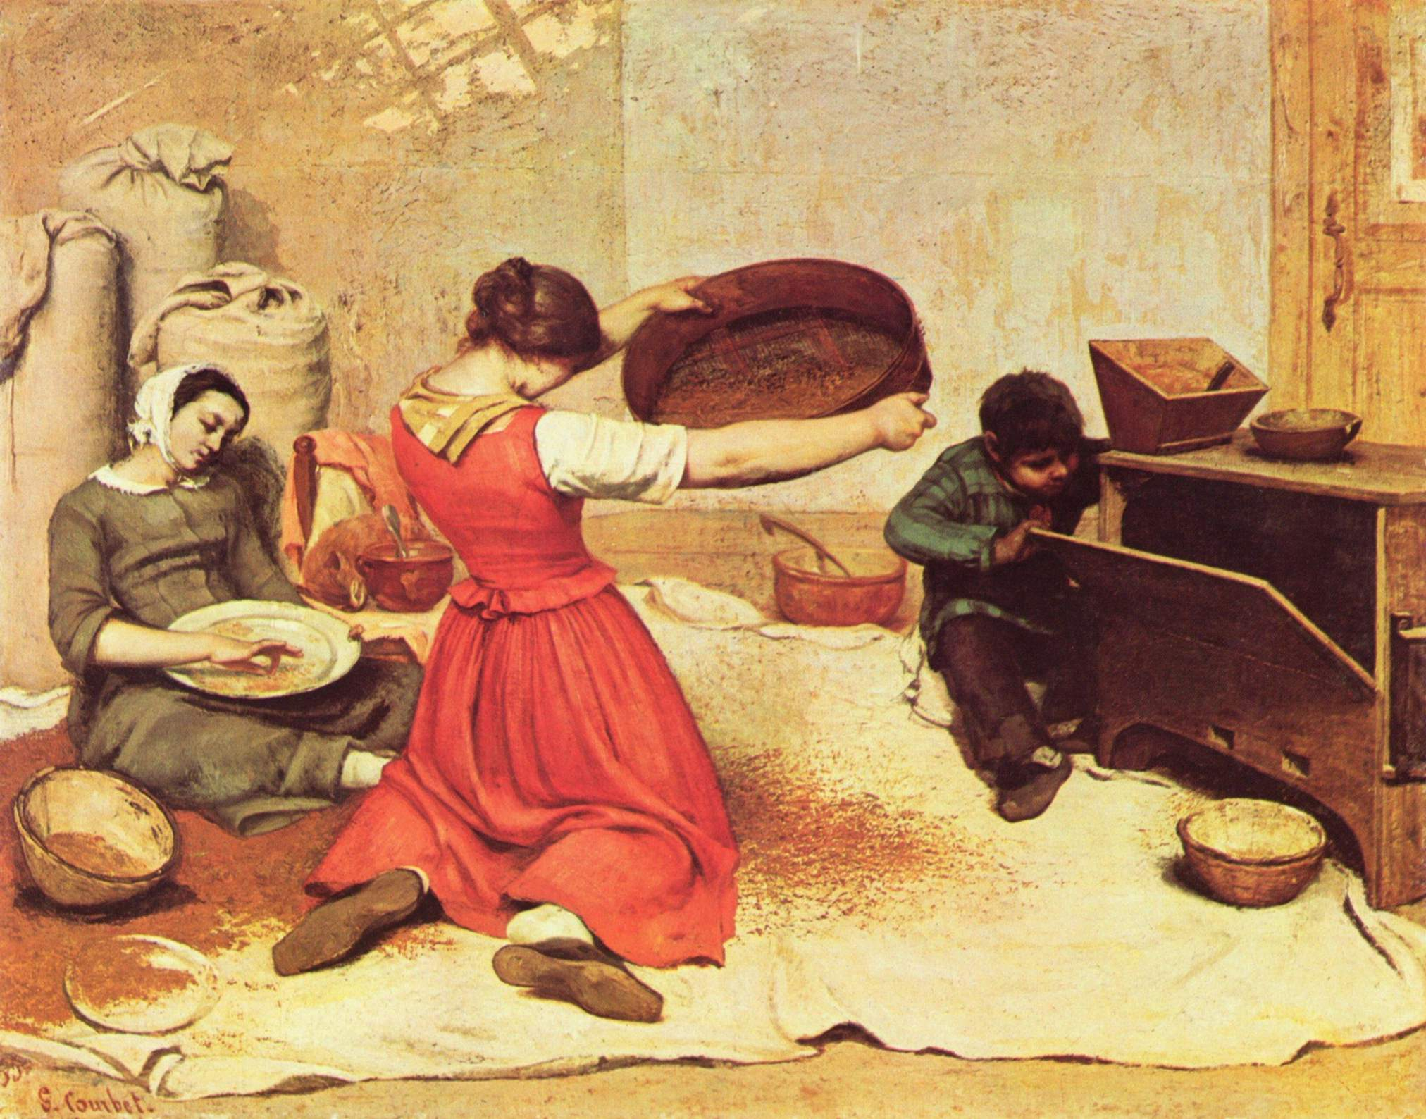
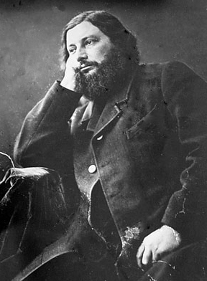
Реализм
Термин «реализм» впервые употребил французский литературный критик Ж. Шанфлёри в 50-х гг. XIX века для обозначения искусства, противостоящего романтизму и символизму.
Рис.6 Курбе Г. «Веяльщицы», 1853
Рождение реализма чаще всего связывают с творчеством французского художника Гюстава Курбе (1819—1877), открывшего в 1855 г. в Париже свою персональную выставку «Павильон реализма».

Slide 10
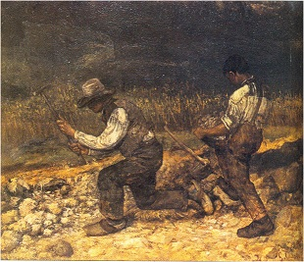
Характерные черты направления:
- живопись изображает каждодневную реальную действительность;
- простая композиция, землистые цвета;
- в качестве сюжета служит страна, труд, простая жизнь;
Распознаем критический реализм, романтический реализм.
Рис.7 Курбе Г. «Дробильщики камня»

Slide 11
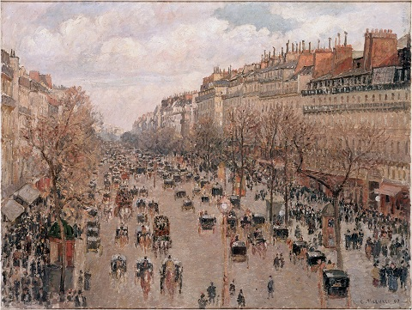
Импрессионизм

Slide 12
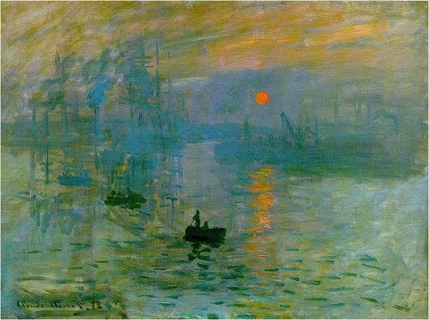
Импрессионизм (произошло от фр. impression - впечатление) - направление в европейской живописи, зародившееся во Франции в середине 19 века. Импрессионисты избегали всяких подробностей в рисунке и пытались уловить общее впечатление от того, что видит глаз в конкретный момент. Этого эффекта они достигали при помощи цвета и фактуры. Название пейзажа Клода Моне «Впечатление. Восход солнца»и дало название творчеству этих художников.

Slide 13
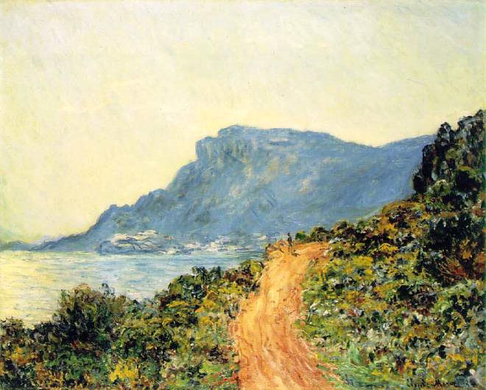
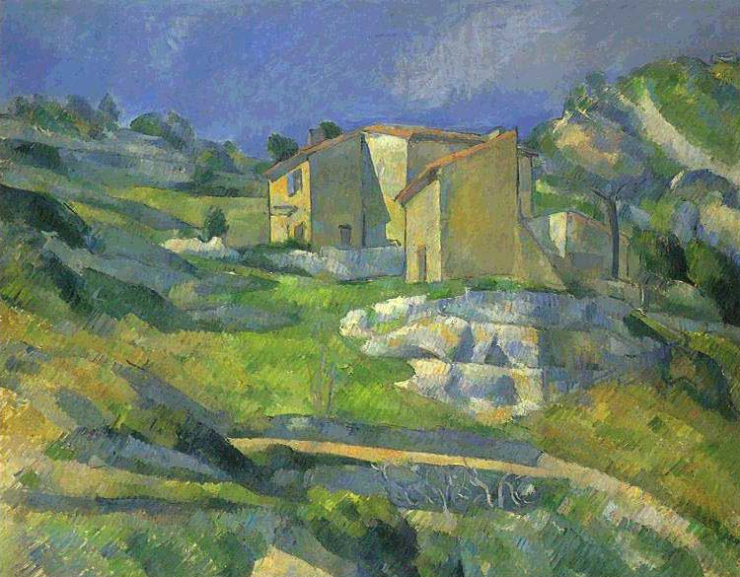
Импрессионисты предложили новое видение мира и новые принципы живописи. Они воспринимали окружающую действительность как бесконечную смену впечатлений. Картина становится как бы отдельным кадром, фрагментом подвижного мира. Появилась свежесть и непосредственность в изображении повседневной жизни современного города, его пейзажей, вида, быта и развлечений его жителей.
Рис.8 Моне К. «Пейзаж в Монако»
Важнейшим правилом импрессионистов стала работа на открытом воздухе - на пленэре, благодаря чему в своих пейзажах им удалось создать ощущение сверкающего солнечного света, богатства красок природы, передать движение воздуха.
Рис.9 Сезанн П. «Дома в Провансе», 1882

Slide 14
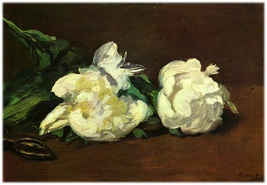
Рис.10 Мане Э. «Белые пионы.» 1864
Живопись мгновения, впечатление для глаз. Трепещущий от солнца и воздуха цвет. Импрессионисты ввели и новую живописную технику, отказались от смешанных цветов, начали писать чистыми яркими красками, густо нанося их отдельными мазками (при восприятии, оптически смешиваясь, для зрителя они давали нужный тон). Самые известные художники этого направления живописи: Мане, Ренуар, Сезанн, Дега, Моне, Писсарро.

Slide 15
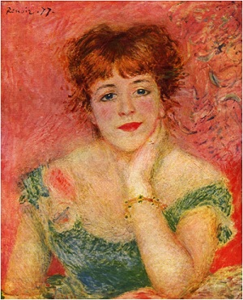
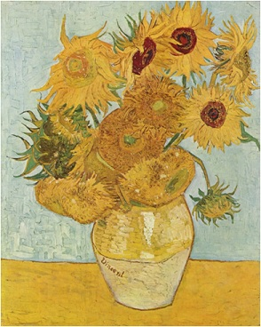
Для культуры XIX в. характерны многостильность, борьба различных направлений, начало кризисных явлений. Принципиально меняется характер взаимодействия человека с окружающей действительностью: появляется созерцательное мироощущение, стремление к чувственному контакту с миром, причем в разных течениях это осуществляется по-разному. XIX в. являлся веком взлетов и упадка, веком противоречий, но он подготовил тот перелом в сознании и культуре человечества, который разделил традиции классической и современной эпох.

